Slide 1
A változók használata a programozásban
Készítette: mészáros márton

Slide 2
Mi az a változó?
Címkézett doboz a memóriában
Rugalmasság és módosítás
A változó egy elnevezett tárhely, amibe adatokat tudunk el tenni késöbbi felhasználásra.
A tárolt érték a program futása során bármikor kiolvasható, felülírható vagy módosítható.

Slide 3
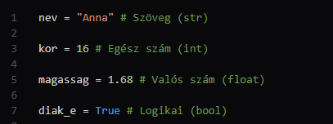
Változó létrehozása és értékadás
1. Bal oldal
A változó egyedi neve.
2. Egyenlőségjel (=)
Az értékadó operátor.
3. Jobb oldal
A tárolandó adat vagy érték.

Slide 4
A 4 fő változó típus
STRING
INTEGER
FLOAT
BOOLEAN
str
int
float
bool
Szövegek tárolása
Egész számok
Tizedes törtek
Logikai értékek
”Hello”, ”Anna”
42, -5, 16
3.14, 1.68
True, False

Slide 5
Szabályok és tippek
Karakterek és kezdés
Betűk, számok és aláhúzás használhatók.
Nem kezdődhet számmal!
(1valtozo ✗ / valtozo1 ✓)
Kis- és nagybetűk
A Python megkülönbözteti őket. A kor és a Kor két teljesen külön változó.
Beszédes elnevezések
Használjunk egyértelmű, érthető neveket. A sima X helyett például: ossz_pontszam.

Slide 6
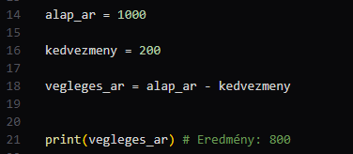
Mire jó a gyakorlatban?
A példa tanulsága
A kiszámítást a változónevek segítségével végeztük el, így nem kell a konkrét számokat manuálisan átírnunk a kód több pontján.

Slide 7
Köszönjük A Figyelmet!
Összefoglalás
Változó = Címkézett adatdoboz
Szabály = Kis és nagy betűk, lényegre törő elnevezés, nem kezdődhet számmal
Típusok = str, int, float, bool
Források:
https://programozzteis.hu/blog/valtozok-a-programozasban/
A kód illusztrációk: https://onecompiler.com/python

